Slide 1
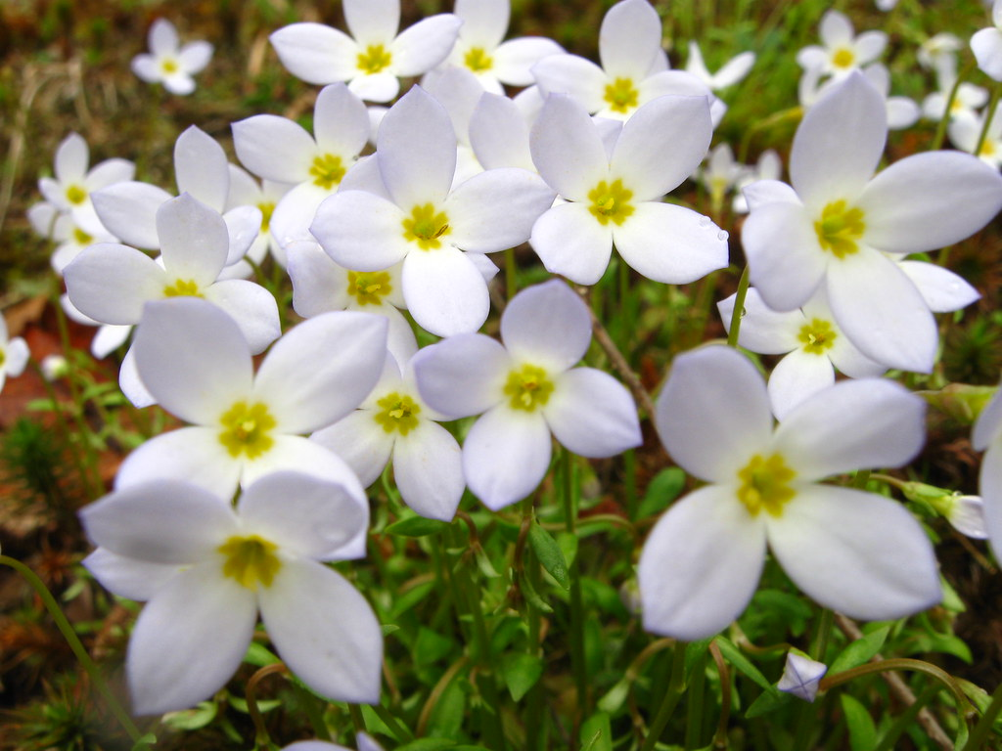

Slide 2
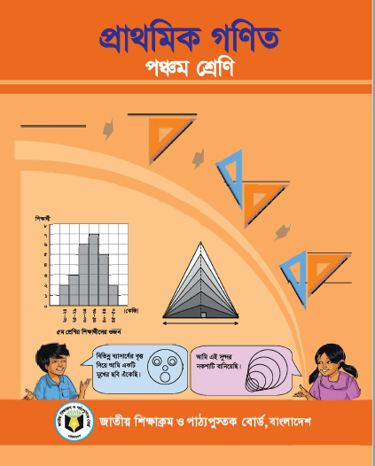
পরিচিতি
মোছাঃ মুন্নি বেগম। সহকারী শিক্ষক
বরদেশ্বরী সরকারি প্রাথমিক : বিদ্যালয়।
ঠাকুরগাঁও সদর, ঠাকুরগাঁও।
শ্রেণিঃ পঞ্চম
বিষয়ঃ প্রাথমিক গণিত
অধ্যায়ঃ ৮
সময়ঃ ৪৫ মিনিট

Slide 3
শিখনফল
১৬.১.১ গড় কী তা বলতে পারবে।
১৬.২.১ গড় নির্ণয় করতে পারবে।
১৬.৩.১ গড় সম্পর্কিত সহজ সমস্যার সমাধান করতে পারবে।

Slide 4
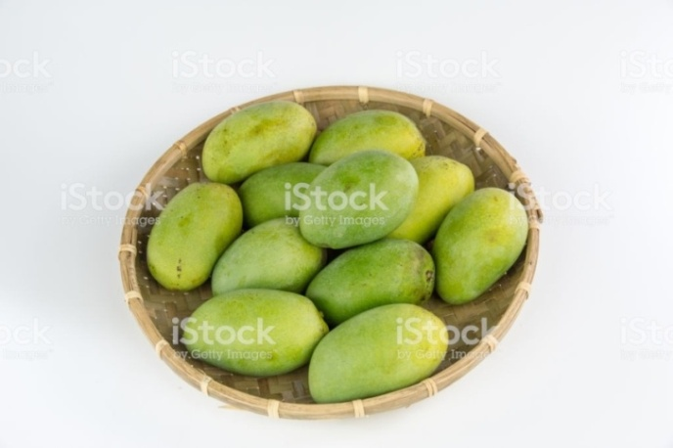
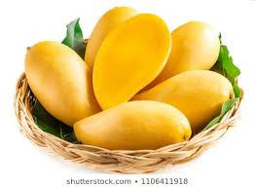
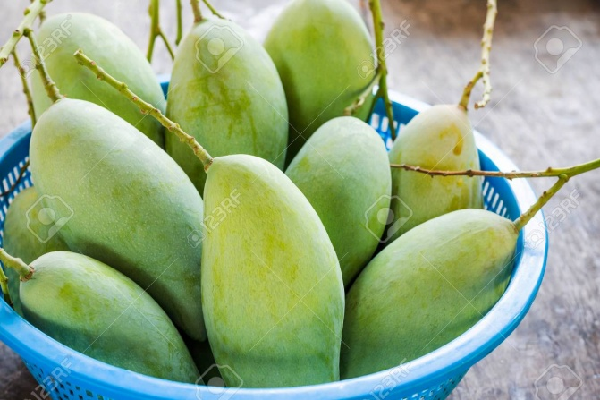
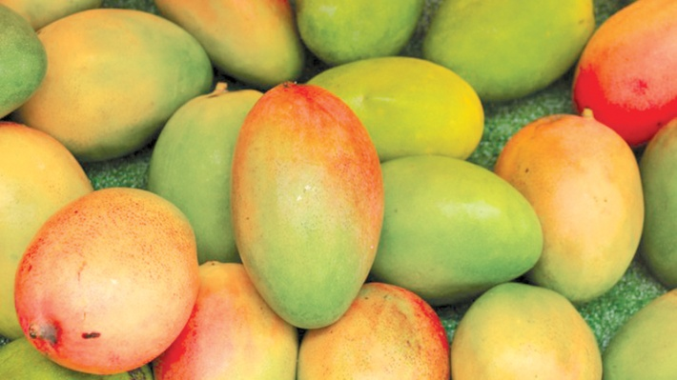
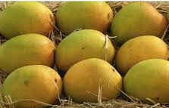
তিনটি গাছ থেকে আম পাড়া হয়েছে যথাক্রমেঃ
১১ টি
৬ টি
১০ টি
মোট আম পাড়া হয়েছে ১১+৬+১০=২৭ টি
আমরা যদি আমগুলোকে সমান ৩টি ভাগে বা গড়ে হিসাব করি তাহলে প্রতি গাছে গড়ে আম হবে
২৭ ÷৩=৯টি

Slide 5
আজকে আমাদের পাঠের বিষয়ঃ
গড়

Slide 6
তোমরা জানো “গড়” কী?
কতগুলো রাশি দেওয়া থাকলে, রাশিগুলোর যোগফলকে রাশিগুলোর সংখ্যা দ্বারা ভাগ করলে যে মান পাওয়া যায় তাকে রাশিগুলোর গড় বলে।
গাণিতিকভাবে নিচের সূত্র দ্বারা গড় নির্ণয় করা যায়।
গড় = রাশিগুলোর যোগফল ÷ রাশিগুলোর সংখ্যা।

Slide 7
এসো আমরা নিচের সংখ্যাগুলোর গড় নির্ণয় করিঃ
১৭, ১৬, ২০, ১৯।
সমাধানঃ
এখানে রাশির সংখ্যা = ৪
রাশিগু্লোর যোগফল (১৭+১৬+২০+১৯) = ৭২
অতএব গড়= (৭২ ÷ ৪)
= ১৮

Slide 8
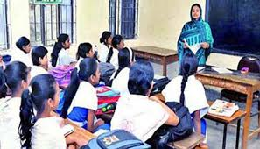
একক কাজ
গড় নির্ণয় করঃ
১) ৪, ৩, ৭, ৫, ৬
২) ৩, ৫, ৭, ৪, ৫, ৬
৩) ৮, ৯, ১২, ১১, ৭, ১০
৪) ১৭, ১৬, ২০, ১৯, ১৫, ২১

Slide 9
একটি গাণিতিক সমস্যার সমাধান করিঃ
রেজা গত সপ্তাহে শনিবার থেকে বৃহস্পতিবার পর্যন্ত প্রতিদিন কত ঘণ্টা করে বাড়িতে লেখাপড়া করে তার একটি তালিকা তৈরি করেছে। সে প্রতিদিন গড়ে কত ঘন্টা করে বাড়িতে পড়ালেখা করছে।
বার | শনি | রবি | সোম | মঙ্গল | বুধ | বৃহস্পতি
ঘণ্টা | ২ | ১.৫ | ১ | ১.৫ | ১ | ২
সমাধানঃ
পড়ালেখা করে মোট দিন = ৬
৬ দিনে লেখাপড়া করে ( ২ + ১.৫ + ১ + ১.৫ + ১ + ২) ঘণ্টা = ৯ ঘণ্টা
রেজা প্রতিদিন গড়ে লেখাপড়া করে ৯ ÷ ৬ ঘণ্টা
= ১.৫ ঘণ্টা

Slide 10
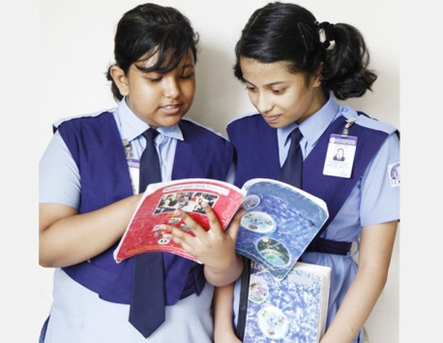
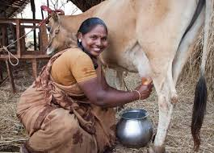
জোড়ায় কাজ
একটি গাভী থেকে প্রতিদিন কী পরিমাণ দুধ পাওয়া যায় তা নিচের ছকে দেখানো হয়েছে। প্রতিদিন গাভীটি গড়ে কী পরিমাণ দুধ দেয়?
বার | শনি | রবি | সোম | মঙ্গল | বুধ | বৃহস্পতি | শুক্র
দুধ (লিটার) | ১৩ | ১৬ | ১৫ | ১৩ | ১৭ | ১৪ | ১৭
সমাধানের জন্য
এখানে ক্লিক
সমাধানঃ
দুধ পাওয়া যায় মোট ৭ দিন।
৭ দিনে গাভী মোট দুধ দেয় (১৩ + ১৬ + ১৫ + ১৩ + ১৭ + ১৪ + ১৭) লিটার =১০৫ লিটার
প্রতিদিন গাভীটি গড়ে দুধ দেয় (১০৫ ÷ ৭ ) লিটার = ১৫ লিটার

Slide 11
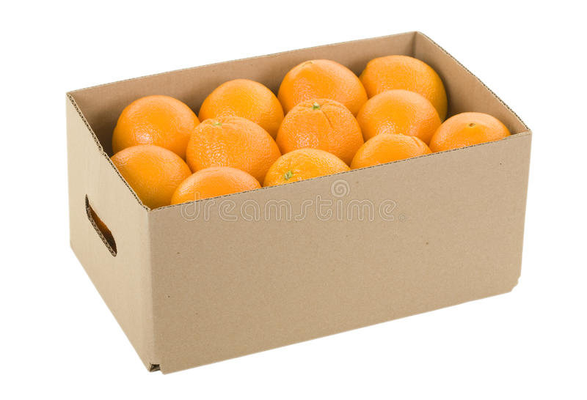
আরো একটি গাণিতিক সমস্যার সমাধান করিঃ
একটি বাক্সের ২০টি কমলার মধ্যে আমরা ৩টির ওজন মেপে পেলাম যথাক্রমে ৩৩৫গ্রাম, ৩২০ গ্রাম ও ৩৭১ গ্রাম।
১। কমলা ৩টির গড় ওজন নির্ণয় কর।
২। গড় ওজনের ভিত্তিতে ২০ কমলার মোট ওজন নির্ণয় কর।

Slide 12
সমাধানঃ
১। কমলা ৩টির মোট ওজন (৩৩৫+৩২০+৩৭১) গ্রাম।
=১০২৬ গ্রাম।
অতএব, কমলা ৩টির গড় ওজন (১০২৬ ÷ ৩) গ্রাম
=৩৪২ গ্রাম
সমাধানঃ
২। গড় ওজনের ভিত্তিতে,
১টি কমলার মোট ওজন ৩৪২ গ্রাম।
অতএব, ২০টি ,, ,, ,, ৩৪২×২০ গ্রাম।
= ৬৮৪০গ্রাম।

Slide 13
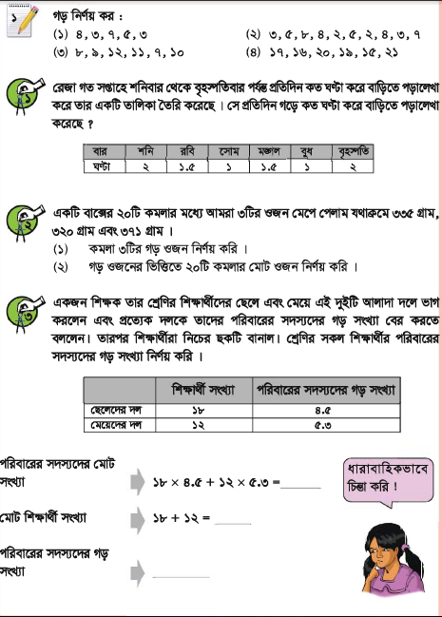
তোমার পাঠ্য বইয়ের ৮৯ ও ৯১ পৃষ্ঠা মনোযোগ সহকারে পড়।

Slide 14
দলীয় কাজঃ
নিগাণিতিক সমস্যাটি দলগতভাবে সমাধান করঃ চের
সোহেল ও হামিদার বাংলা, ইংরেজি, গণিত, বিজ্ঞান ও বাংলাদেশ ও বিশ্বপরিচয় পরীক্ষার প্রাপ্ত নম্বর নিচের ছকে দেওয়া হলোঃ
বিষয় | বাংলা | গণিত | ইংরেজি | বিজ্ঞান | বাংলাদেশ ও বিশ্বপরিচয়
সোহেল | ৬৮ | ৯৫ | ৫৬ | ৯০ | ৬৫
হামিদা | ৭২ | ৭৮ | ৮৪ | ৮০ | ৮৬
ক) সোহেল গড়ে কত নম্বর পেল?
খ) হামিদা গড়ে কত নম্বর পেল?
গ) দুইজনের গড় রানের পার্থক্য কত?

Slide 15
মূল্যায়ন
১। রিতার বয়স ১২ বছর, রিনার বয়স ১৫ বছর এবং মিনার বয়স ২১ বছর হলে, তিন জনের গড় বয়স কত?
২। রেজা বার্ষিক পরীক্ষায় ৬টি বিষয়ে গড়ে ৭৩ নাম্বার পেয়েছে।
বার্ষিক পরীক্ষায় সে মোট কত নাম্বার পেয়েছে?
৩। ৭টি সংখ্যার যোগফল ৪০৬। প্রথম ৩টি সংখ্যার গড় ৫৭ এবং শেষ ৩টি সংখ্যার গড় ৫৩ হলে-
ক) প্রথম ৩টি সংখ্যার যোগফল কত?
খ) শেষ ৩টি সংখ্যার যোগফল কত?
গ) চতুর্থ সংখ্যা্টি কত?

Slide 16
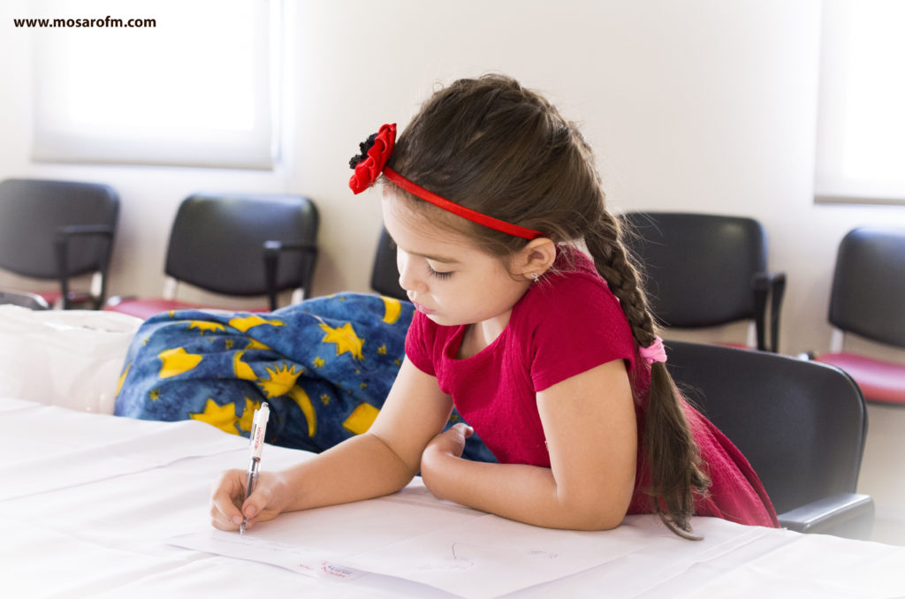
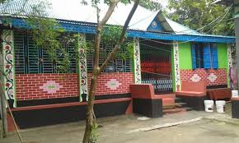
বাড়ির কাজ
তোমার পাঠ্য বইয়ের ৯৩ পৃষ্ঠার
১ নাম্বর সমস্যাগুলোর
সমাধান করে আনবে।

Slide 17
সকলকে ধন্যবাদ

